Slide 1


Slide 2

El Espíritu Santo conduce a las personas a la iglesia y nuestra responsabilidad es hacer lo mejor para que ellas aprecien la programación y sientan el deseo de regresar. Cada visitante debe percibir el amor de Dios en las actitudes de los miembros de la iglesia.
La primera impresión es la que queda. La manera como las personas fueren tratadas definirá si volverán o no. Por este motivo, “Debemos acercarnos a los hombres individualmente, con la simpatía de Cristo, y tratar de despertar su interés en los grandes asuntos de la vida eterna” (Palabras de
vida del gran Maestro, p. 37).

Slide 3


Slide 4

Así como la iglesia no puede funcionar sin tener la Escuela Sabática, el culto divino y las otras reuniones oficiales, tampoco puede funcionar sin tener el Ministerio de la Recepción organizado y en funcionamiento. Los diáconos y las diaconisas deben tener parte en este ministerio.

Slide 5


Slide 6

La iglesia deberá ser receptiva y estar preparada para recibir a nuevos amigos, mirándolos como futuros miembros. En la actualidad, por la gracia de Dios y por el excelente trabajo de la Red Nuevo Tiempo, muchos amigos están llegando a la iglesia, y allí tendrán que encontrar un ambiente cálido y agradable, tal como ellos lo han visto en el canal Nuevo Tiempo.
El espacio físico de la iglesia deberá estar limpio por dentro y por fuera.
El templo tendrá que estar ventilado, tener una temperatura agradable y una decoración adecuada (cortinas, flores, etc.).

Slide 7


Slide 8

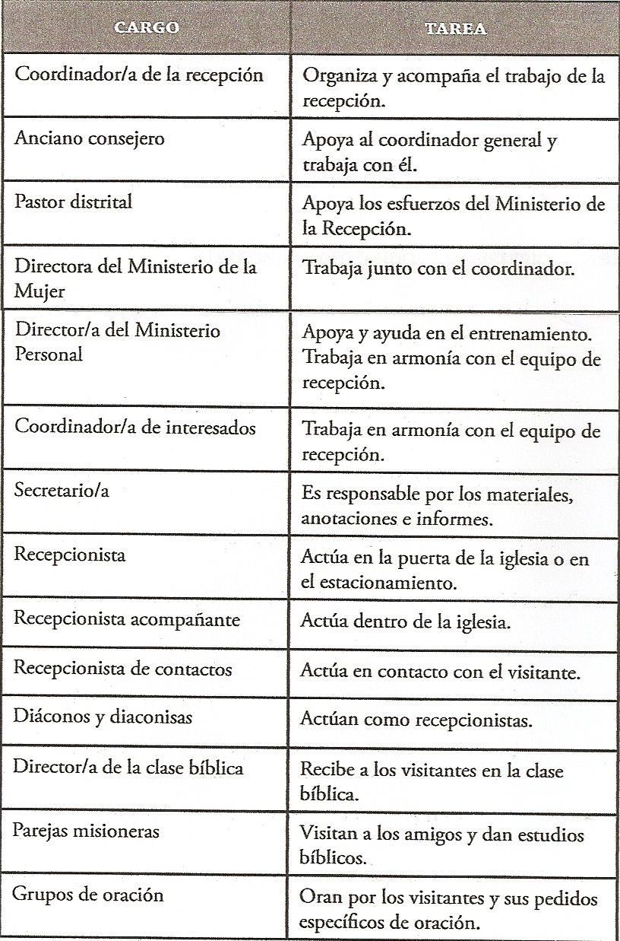

Slide 9


Slide 10


Slide 11


Slide 12


Slide 13


Slide 14


Slide 15

El Ministerio Personal

Slide 16


Slide 17


Slide 18

Además de los diáconos y las diaconisas, en este equipo se incluirán jóvenes, adolescentes, mujeres, hombres y niños. Se escogerán personas que sean responsables y que estén dispuestas a comprometerse con ese ministerio.
Deben ser personas alegres, corteses, puntuales, comunicativas, con buen gusto, buena postura y tacto.

Slide 19


Slide 20

Se les solicitará al líder del Ministerio Personal y al coordinador de interesados que provean parejas misioneras y grupos de oración a fin de poder atender a los diversos pedidos de visitas, oraciones y estudios bíblicos en los
hogares solicitados por los visitantes. Estos grupos de apoyo pueden participar del encuentro de oración y capacitación del Ministerio de la Recepción.

Slide 21


Slide 22

Se elaborará una lista de turnos de actuación para todas las programaciones, y se definirán las tareas de cada participante en cada frente de trabajo, animándolos para la ejecución de su propia tarea.

Slide 23


Slide 24

Las reuniones de oración, evaluación y capacitación del Ministerio de la Recepción pueden llevarse a cabo trimestralmente o cuando la coordinación de la recepción lo juzgare necesario, sin embargo, resulta imprescindible que haya un encuentro de todos antes de iniciar los trabajos del
Ministerio de la Recepción.

Slide 25


Slide 26


Slide 27


Slide 28


Slide 29


Slide 30


Slide 31


Slide 32


Slide 33


Slide 34


Slide 35


Slide 36


Slide 37


Slide 38


Slide 39


Slide 40


Slide 41


Slide 42


Slide 43


Slide 44

Estos deberán ser recibidos con cariño, y sin darles una lección de moral, ni intentando arreglarles la vida. Nunca se deberá dar la impresión de que se los identifica como apóstatas.
“Las Escrituras enseñan claramente que a los que yerran se los ha de tratar con tolerancia y consideración. Si se sigue la debida conducta, el corazón aparentemente endurecido puede ser ganado para Cristo” (Consejos para los
maestros, padres y alumnos, p. 254).

Slide 45



Slide 46
Serán recibidos de manera tal que se sientan como si estuvieran en su propia congregación.

Slide 47



Slide 48
Serán recibidos fraternalmente, como hermanos, intentando conocerlos
por el nombre.

Slide 49


Slide 50

Serán recibidos como personas por las cuales Jesús dio su vida. La manera mediante la cual fueren recibidos podrá atraerlos o alejarlos.

Slide 51


Slide 52

Serán recibidos con mucho amor. En algunos casos, ellos dejan su ambiente de amigos para participar de las actividades de la iglesia y, muchas veces, el ambiente familiar también. Ellos desean conocer todo y quieren ser

Slide 53


Slide 54


Slide 55

En algunos eventos de la iglesia, sería interesante formar equipos especiales
de recepción. Ejemplos: en el Día del Padre, tener padres en la recepción;
en el sábado de la Educación, se le dará oportunidad a los alumnos para que realicen la recepción, así como también en el Día del Conquistador; en el Día de la Madre; en el Día del Niño, etc.

Slide 56


Slide 57

Se sugiere, como idea para las iglesias grandes, elaborar un boletín especial
que contenga informaciones acerca de la localización de los baños, salas específicas, fechas de programas especiales, quiénes son los adventistas, algunos consejos sobre salud que se brindan en las programaciones de la iglesia.

Slide 58


Slide 59

Se colocarán carteles que identifiquen cada una de las diversas salas, departamentos y baños.

Slide 60


Slide 61

Se deberá poseer un botiquín de primeros auxilios (con gasas, antitérmicos,
termómetros, etc.).

Slide 62


Slide 63

Se deberán tener paraguas y sombrillas para recibir a las personas en el
estacionamiento, durante los días de lluvia o de sol fuerte.

Slide 64


Slide 65

El Departamento de Recepción podrá contener algunos libros de historias bíblicas u otros materiales para prestarles a los visitantes que tengan niños.

Slide 66


Slide 67

Nuestras palabras quedarán registradas en la mente y en el corazón de las personas. Si nuestras actitudes fueren bondadosas, amables y sinceras,
abrirán las puertas para que las personas siempre estén dispuestas a regresar.

